Slide 1
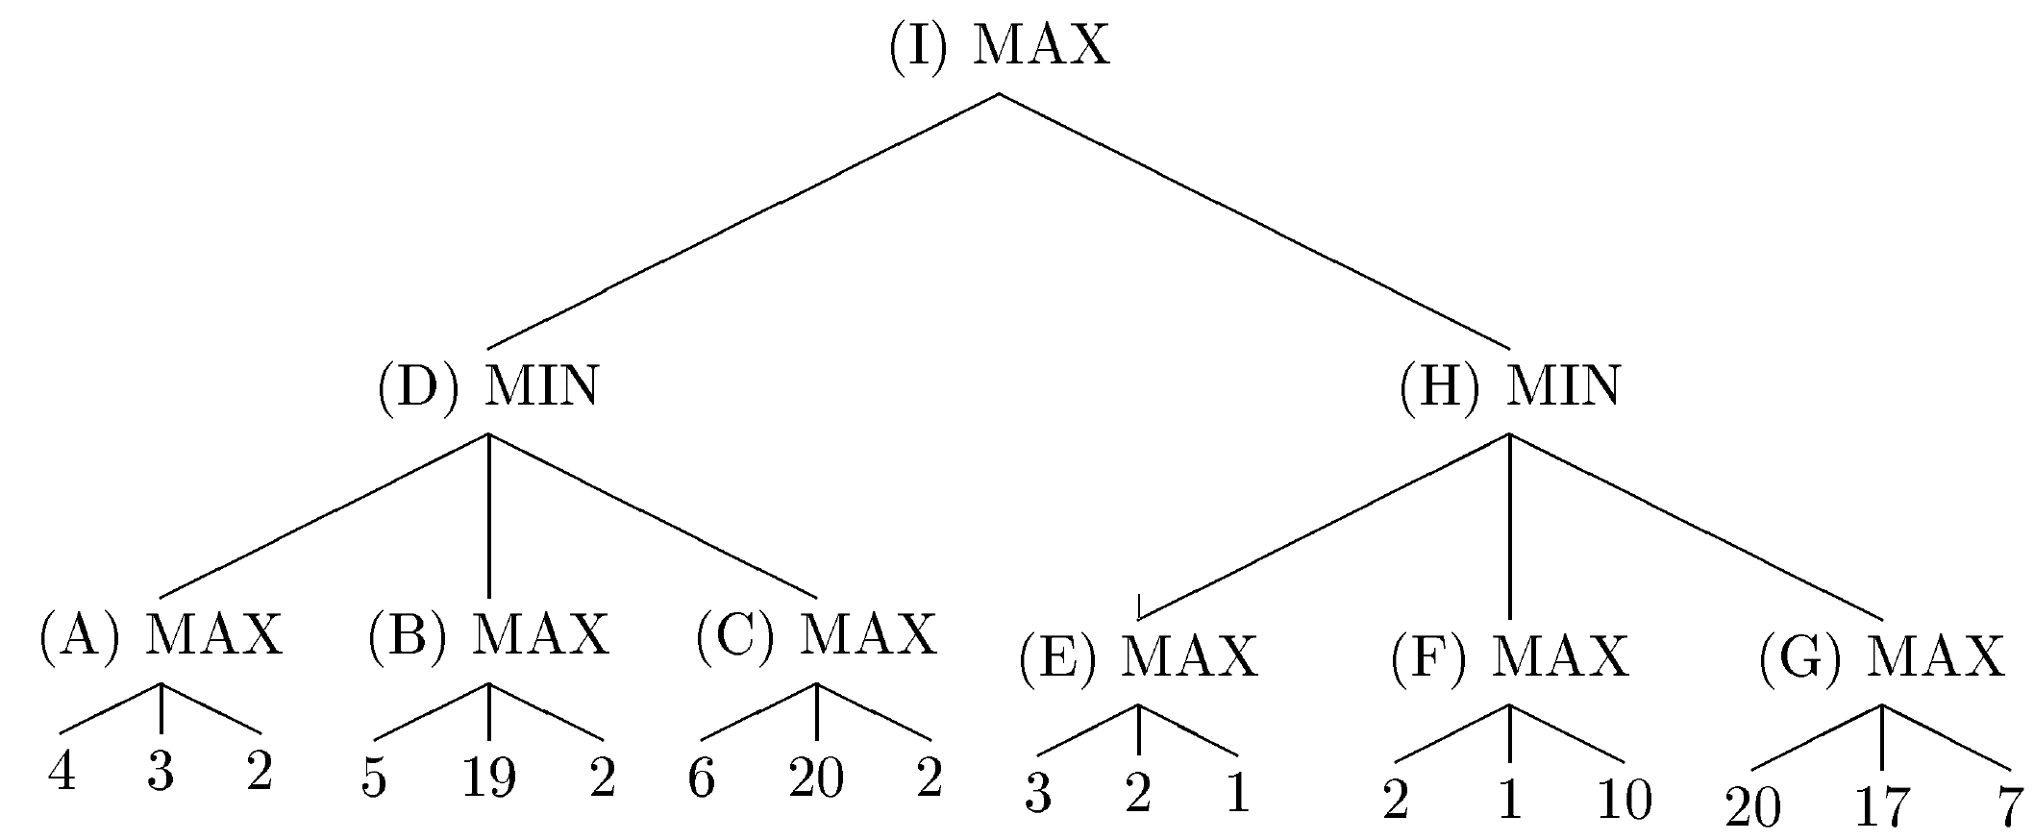
Problem 2.a:

Slide 2
Problem 3.a:
Y
X
Z

